Slide 1
我是谁
我是谁？
搜狐畅游网站方向架构师
前CSDN员工
发散：技术人找工作靠什么？
Notes:
多维度介绍；
技术人找工作看什么？

Slide 2
我是如何学习的？
混论坛
大富翁
http://bbs.csdn.net/
博客\RSS
http://blog.csdn.net/ghj1976
http://blog.joycode.com/ghj
http://cnblogs.com/ghj1976
Google Reader
微博
http://weibo.com/ghj1976

Slide 3
我的太极路

Slide 4




王培生健身祛病小功法
分4章介绍了78个健身祛病的小功法。介绍了自我检查身体法,强身醒脑消除疲劳法,增强体质法,强心、固肾、舒肝、理肺、健脾养胃等以及健美养生等方面的功法
http://vdisk.weibo.com/s/C2Z_px1axvcIj
http://vdisk.weibo.com/s/C2Z_px1axvcIj
Notes:
http://vdisk.weibo.com/s/C2Z_px1axvcIj
http://www.wl.cn/157487

Slide 5
腰疼、脖子疼的原因
一般情况下，腰疼是由于姿势不当引起的。姿势不当加重了颈根部及肩部的负担，更会加重腰部的负担。因为腰部要支撑整个上半身，姿势不当甚至会导致脊椎变形，椎间狭窄而压迫神经，出现疼痛、麻木、肌无力等症状。
腰椎间盘突出实际就是纤维环压缩神经，压迫左边，右边就不动，压迫右边，左边不能动。需要左边有病通过右边来治，右边有病左边来治。
通过交感神经使骨节拉开，骨膜增强，对治这一类病是有效的。

Slide 6
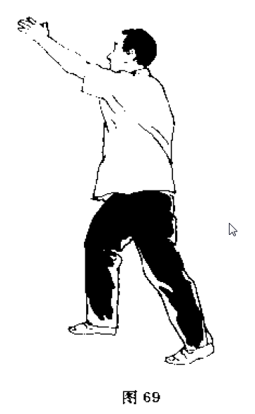
上步功 主治：腰伤、腰痛、腰椎间盘突出
取站立式。
一开始迈左步，伸右手。手伸出去要往上够东西，尽量伸，但不要使劲。迈左步时左腿要使点劲往下踩，目的是要把脊椎拉开，底下拉，上面也拉，这样，腰就松了。
左右循环地来回练，眼神看到哪，手脚就要到哪。记住哪儿使劲哪儿不使劲，这是功法的关键。
Notes:
交感神经
左边有病通过右边来治，右边有病通过左边来治。
腰椎间盘突出事迹就是纤维环压迫神经，压迫左边，右边就不能动，压缩右边，左边就不能动。
通过交感神经使骨节来开，骨膜增强。
我为什么学习太极；CSDN的两个收获； 健身祛病小功法

Slide 7

Notes:
http://www.zhihu.com/question/20584476

